Slide 1
Поездка Жостово-Федоскино!

Slide 4
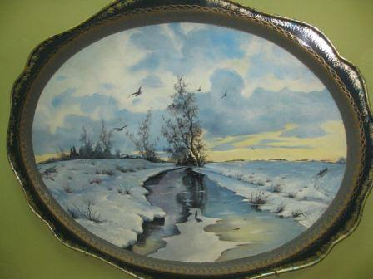

Slide 6
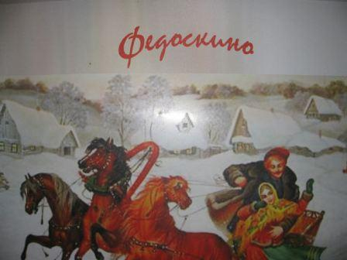

Slide 8
